Slide 1
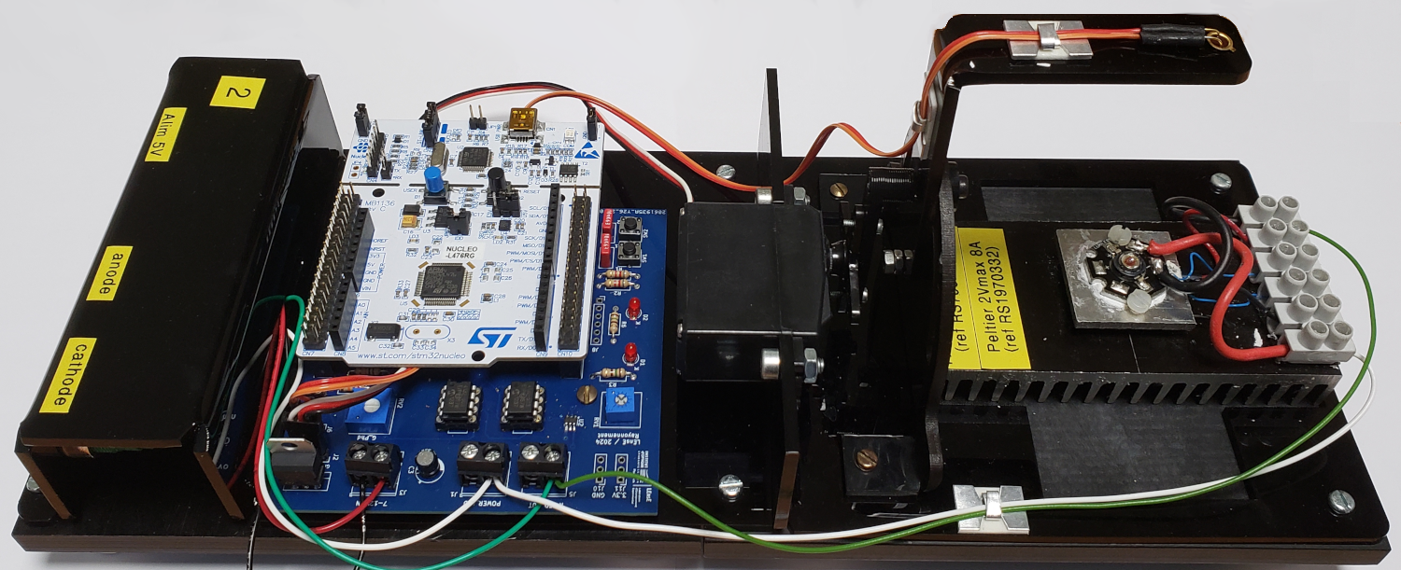
Nucléo
Servomoteur
Photodiode
Alimentations
Interface
Source à LED

Slide 2
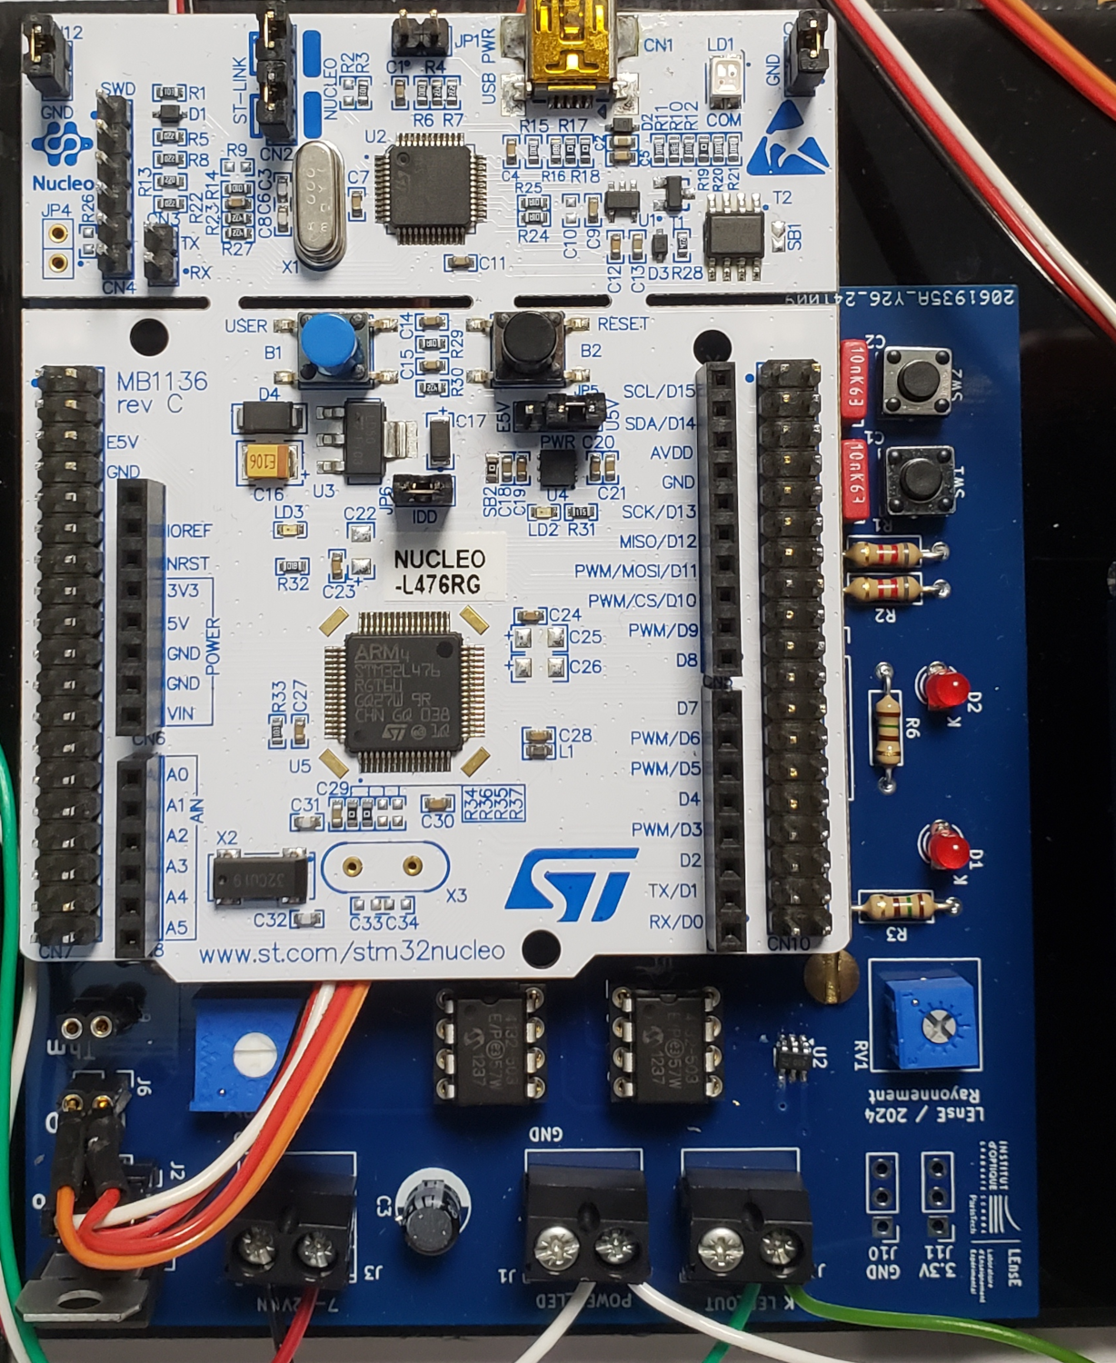
Bouton-poussoirs
LEDs
Résistance th.
Potentiomètre
Photodiode
Servomoteur

